Slide 1
«ΑΝΑΠΤΥΞΗ ΕΦΑΡΜΟΓΩΝ ΤΠΕ ΤΟΥ ΕΠΙΜΕΛΗΤΗΡΙΟΥ ΑΡΤΑΣ ΓΙΑ ΗΛΕΚΤΡΟΝΙΚΗ ΔΙΑΚΥΒΕΡΝΗΣΗ ΚΑΙ ΨΗΦΙΑΚΕΣ ΥΠΗΡΕΣΙΕΣ ΕΝΙΣΧΥΣΗΣ ΤΗΣ ΤΟΠΙΚΗΣ ΕΠΙΧΕΙΡΗΜΑΤΙΚΟΤΗΤΑΣ»
Ε.Π. ΉΠΕΙΡΟΣ 2014-2020
ΟΠΣ: 5032833

Slide 2
Συνοπτική παρουσίαση του έργου
ΕΠΙΜΕΛΗΤΗΡΙΟ ΆΡΤΑΣ

Slide 3
4 ΦΑΣΕΙΣ ΤΟΥ ΈΡΓΟΥ
Α. ΠΡΟΠΑΡΑΣΚΕΥΑΣΤΙΚΗ ΦΑΣΗ
Β. ΠΡΟΜΗΘΕΙΑ ΚΑΙ ΕΓΚΑΤΑΣΤΑΣΗ ΕΞΟΠΛΙΣΜΟΥ
Γ. ΑΝΑΠΤΥΞΗ ΣΥΣΤΗΜΑΤΩΝ ΕΦΑΡΜΟΓΩΝ
Δ. ΠΙΛΟΤΙΚΗ ΛΕΙΤΟΥΡΓΙΑ ΚΑΙ ΕΚΠΑΙΔΕΥΣΗ

Slide 4
Γενικά στοιχεία του έργου
Συνολικός προϋπολογισμός: 188.771,40 €
Ανάδοχος εκτέλεσης σύμβασης: ένωση φορέων KNOWLEDGE Α.Ε. και INNOVATIVE ΙΚΕ
Στάδιο υλοποίησης του έργου: Ολοκληρωμένο

Slide 5
Συστήματα και Υπηρεσίες ΤΠΕ που δημιουργήθηκαν με την ολοκλήρωση του έργου
ΆΞΟΝΑΣ 1: ΑΝΑΒΑΘΜΙΣΗ ΤΗΣ ΨΗΦΙΑΚΗΣ ΥΠΟΔΟΜΗΣ ΤΟΥ ΕΠΙΜΕΛΗΤΗΡΙΟΥ ΣΕ ΛΟΓΙΣΜΙΚΟ ΚΑΙ ΥΛΙΚΟ
ΆΞΟΝΑΣ 2: ΥΠΟΔΟΧΗ ΚΑΙ ΕΞΥΠΗΡΕΤΗΣΗ ΑΙΤΗΜΑΤΩΝ ΤΩΝ ΕΠΙΧΕΙΡΗΣΕΩΝ (ONE STOP SHOP)
ΆΞΟΝΑΣ 3: ΠΑΡΟΧΗ ΕΞΕΙΔΙΚΕΥΜΕΝΗΣ ΕΠΙΧΕΙΡΗΜΑΤΙΚΗΣ ΠΛΗΡΟΦΟΡΗΣΗΣ ΚΑΙ ΣΥΜΒΟΥΛΩΝ
ΆΞΟΝΑΣ 4: ΔΗΜΙΟΥΡΓΙΑ ΠΑΡΑΤΗΡΗΤΗΡΙΟΥ ΕΠΙΧΕΙΡΗΜΑΤΙΚΟΤΑΣ
ΆΞΟΝΑΣ 5: ΕΞΩΣΤΡΕΦΕΙΑ ΨΗΦΙΑΚΩΝ ΥΠΗΡΕΣΙΩΝ ΚΑΙ ΔΙΑΣΥΝΔΕΣΗ ΜΕ ΤΙΣ ΤΟΠΙΚΕΣ ΕΠΙΧΕΙΡΗΣΕΙΣ

Slide 6
ΑΞΟΝΑΣ 1: ΑΝΑΒΑΘΜΙΣΗ ΤΗΣ ΨΗΦΙΑΚΗΣ ΥΠΟΔΟΜΗΣ ΤΟΥ ΕΠΙΜΕΛΗΤΗΡΙΟΥ ΣΕ ΛΟΓΙΣΜΙΚΟ ΚΑΙ ΥΛΙΚΟ
Εκσυγχρονισμός του ΟΠΣ Πρωτέας cloud του Επιμελητηρίου σε σύγχρονο περιβάλλον εσωτερικής οργάνωσης σε τεχνολογία Cloud – διασύνδεση σε πραγματικό χρόνο με ανταλλαγή δεδομένων από και προς τα υπόλοιπα συστήματα του έργου (λειτουργία σαν ένα ενιαία σύστημα)
Αναβάθμιση της διαδικτυακής πύλης (portal) του Επιμελητήριο (www.e-artas.gr) - Διασύνδεση με την εσωτερική μηχανογράφηση του Επιμελητηρίου και ενσωμάτωση σε ένα ενιαίο περιβάλλον με τις νέες εφαρμογές που αναπτύχθηκαν
Μαζική Επικοινωνία και Ενημέρωση των επιχειρήσεων (newsletter , email, sms)
Αναβάθμιση εξοπλισμού και υποδομών (server για τη φιλοξενία των νέων υποδομών, pc της ομάδας εργασίας, laptop για τις παρουσιάσεις στις επιχειρήσεις)

Slide 7
ΑΞΟΝΑΣ 1: ΑΝΑΒΑΘΜΙΣΗ ΤΗΣ ΨΗΦΙΑΚΗΣ ΥΠΟΔΟΜΗΣ ΤΟΥ ΕΠΙΜΕΛΗΤΗΡΙΟΥ ΣΕ ΛΟΓΙΣΜΙΚΟ ΚΑΙ ΥΛΙΚΟ

Slide 8
ΑΞΟΝΑΣ 2: ΥΠΟΔΟΧΗ ΚΑΙ ΕΞΥΠΗΡΕΤΗΣΗ ΑΙΤΗΜΑΤΩΝ ΤΩΝ ΕΠΙΧΕΙΡΗΣΕΩΝ (ONE STOP SHOP)
Εφαρμογή διαδικτυακής εξυπηρέτησης των επιχειρήσεων
Εφαρμογή ηλεκτρονικής υποβολής και διαχείρισης των αιτημάτων των επιχειρήσεων
E-CHAMBER

Slide 9
ΑΞΟΝΑΣ 2: ΥΠΟΔΟΧΗ ΚΑΙ ΕΞΥΠΗΡΕΤΗΣΗ ΑΙΤΗΜΑΤΩΝ ΤΩΝ ΕΠΙΧΕΙΡΗΣΕΩΝ (ONE STOP SHOP)

Slide 10
ΑΞΟΝΑΣ 3: ΠΑΡΟΧΗ ΕΞΕΙΔΙΚΕΥΜΕΝΗΣ ΕΠΙΧΕΙΡΗΜΑΤΙΚΗΣ ΠΛΗΡΟΦΟΡΗΣΗΣ ΚΑΙ ΣΥΜΒΟΥΛΩΝ
Εξειδικευμένη Επιχειρηματική Πληροφόρηση και Συμβουλές (Ηλεκτρονικός Σύμβουλος των επιχειρήσεων του Νομού)
Εφαρμογή Αποτίμησης Αξίας Επιχείρησης (εφαρμογή όπου συντάσσεται συνοπτική εκτίμηση της Αξίας της Επιχείρησης)
ON-LINE ΣΥΜΒΟΥΛΟΣ ΤΟΥ ΕΠΙΧΕΙΡΗΜΑΤΙΑ

Slide 11
ΑΞΟΝΑΣ 3: ΠΑΡΟΧΗ ΕΞΕΙΔΙΚΕΥΜΕΝΗΣ ΕΠΙΧΕΙΡΗΜΑΤΙΚΗΣ ΠΛΗΡΟΦΟΡΗΣΗΣ ΚΑΙ ΣΥΜΒΟΥΛΩΝ

Slide 12
ΑΞΟΝΑΣ 4: ΠΑΡΑΤΗΡΗΤΗΡΙΟ ΕΠΙΧΕΙΡΗΜΑΤΙΚΟΤΗΤΑΣ
Διασύνδεση του συστήματος σε πραγματικό χρόνο με το υπάρχον ΟΠΣ του Επιμελητηρίου (Μητρώο Επιχειρήσεων) και το Ψηφιακό Αποθετήριο για την άντληση στοιχείων

Slide 13
ΑΞΟΝΑΣ 4: ΠΑΡΑΤΗΡΗΤΗΡΙΟ ΕΠΙΧΕΙΡΗΜΑΤΙΚΟΤΗΤΑΣ

Slide 14
ΑΞΟΝΑΣ 5: ΕΞΩΣΤΡΕΦΕΙΑ ΨΗΦΙΑΚΩΝ ΥΠΗΡΕΣΙΩΝ ΚΑΙ ΔΙΑΣΥΝΔΕΣΗ ΜΕ ΤΙΣ ΤΟΠΙΚΕΣ ΕΠΙΧΕΙΡΗΣΕΙΣ
Ψηφιακό Αποθετήριο Επιχειρηματικών Δεδομένων
Μηχανισμός διάθεσης ανοικτών δεδομένων (OPEN DATΑ)
Εφαρμογή Προβολής και Ηλεκτρονικής Συνεργασίας των Επιχειρήσεων (Επιχειρηματικός Οδηγός)
Mobile εφαρμογή για την προβολή του συνολικού Τουριστικού Προϊόντος του νομού

Slide 15
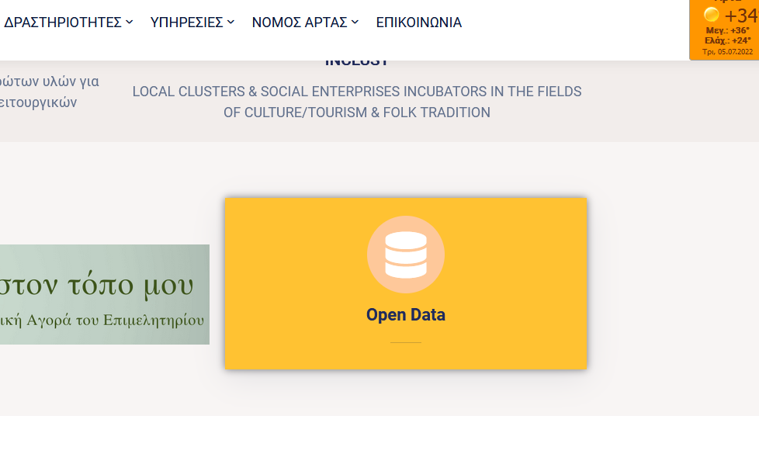
ΑΞΟΝΑΣ 5: ΕΞΩΣΤΡΕΦΕΙΑ ΨΗΦΙΑΚΩΝ ΥΠΗΡΕΣΙΩΝ ΚΑΙ ΔΙΑΣΥΝΔΕΣΗ ΜΕ ΤΙΣ ΤΟΠΙΚΕΣ ΕΠΙΧΕΙΡΗΣΕΙΣ

Slide 16
Αποτελέσματα του έργου
Ψηφιακή αναβάθμιση του Επιμελητηρίου Άρτας σε υποδομές και λογισμικά
Νέο ολοκληρωμένο ΟΠΣ του Επιμελητηρίου (ΠΡΩΤΕΑΣ CLOUD) και σύνδεση με τη νέα ιστοσελίδα (www.e-artas.gr) και τις εφαρμογές του έργου
Ανάπτυξη νέων εφαρμογών – υπηρεσιών ως προς τις επιχειρήσεις – μέλη του Επιμελητηρίου
Εξωστρέφεια του Επιμελητηρίου με ευέλικτο, ψηφιακό τρόπο

Slide 17
Ευχαριστούμε πολύ!
Χριστίνα Μανιφάβα
Ειδικός Συνεργάτης Επιμελητηρίου Άρτας
Μέλος Ομάδας Έργου

